Slide 1
Cálculo Numérico
Pedro Mendonça
Marcelino Andrade
2017.2
Trabalho 3 – Questão 4
UFPE/CAA – Núcleo de Tecnologia – Engenharia Civil

Slide 2
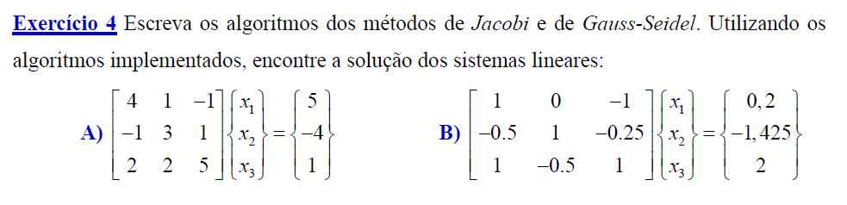
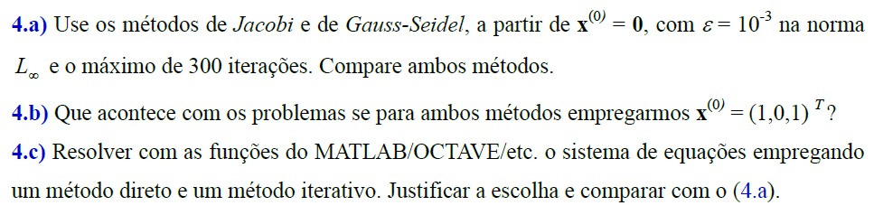
Enunciado

Slide 3
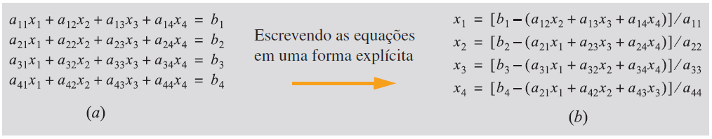
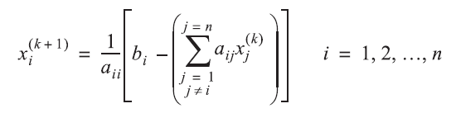
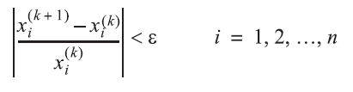
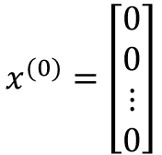
O método de Jacobi
$$x^{(0)}=\left[\begin{matrix}0 \\ 0 \\ ⋮ \\ 0\end{matrix}\right]$$
Imagens retiradas do livro Métodos Numéricos para Engenheiros e Cientistas.

Slide 4
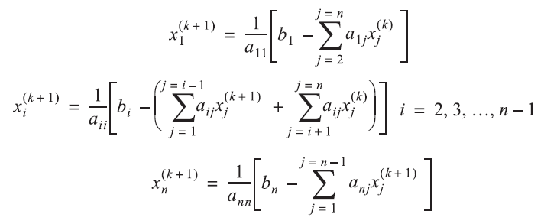
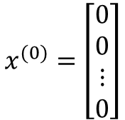
O método de Gauss-Seidel
Primeiro elemento
Elementos do meio
Último elemento
$$x^{(0)}=\left[\begin{matrix}0 \\ 0 \\ ⋮ \\ 0\end{matrix}\right]$$
Imagens retiradas do livro Métodos Numéricos para Engenheiros e Cientistas.

Slide 5

Erro na norma infinita
Imagem retirada das notas de aula do Professor Gustavo Bono – UFPE/CAA.

Slide 6
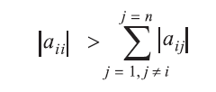
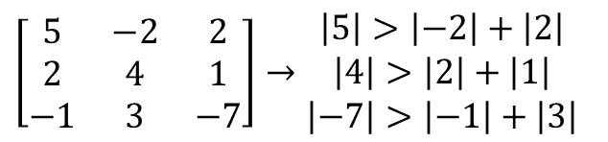
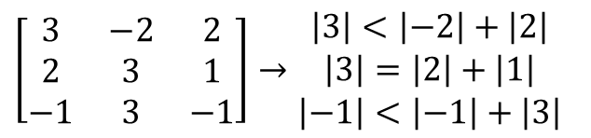
Convergência
$\left[\begin{matrix}5 & −2 & 2 \\ 2 & 4 & 1 \\ −1 & 3 & −7\end{matrix}\right]→\begin{matrix}\left|5\right|>\left|−2\right|+\left|2\right| \\ \left|4\right|>\left|2\right|+\left|1\right| \\ \left|−7\right|>\left|−1\right|+\left|3\right|\end{matrix}$
Diagonalmente dominante
(converge)
$\left[\begin{matrix}3 & −2 & 2 \\ 2 & 3 & 1 \\ −1 & 3 & −1\end{matrix}\right]→\begin{matrix}\left|3\right|<\left|−2\right|+\left|2\right| \\ \left|3\right|=\left|2\right|+\left|1\right| \\ \left|−1\right|<\left|−1\right|+\left|3\right|\end{matrix}$
Não diagonalmente dominante
(inconclusivo)

Slide 7
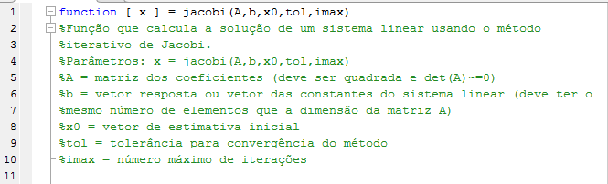
Método de Jacobi em MATLAB

Slide 8
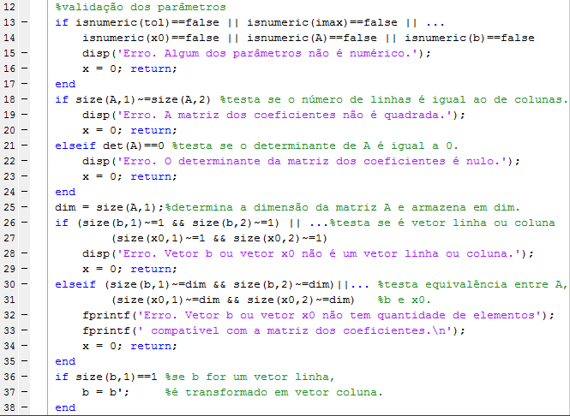
Método de Jacobi em MATLAB

Slide 9
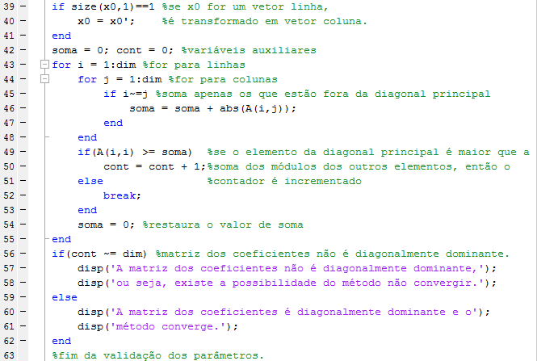
Método de Jacobi em MATLAB

Slide 10
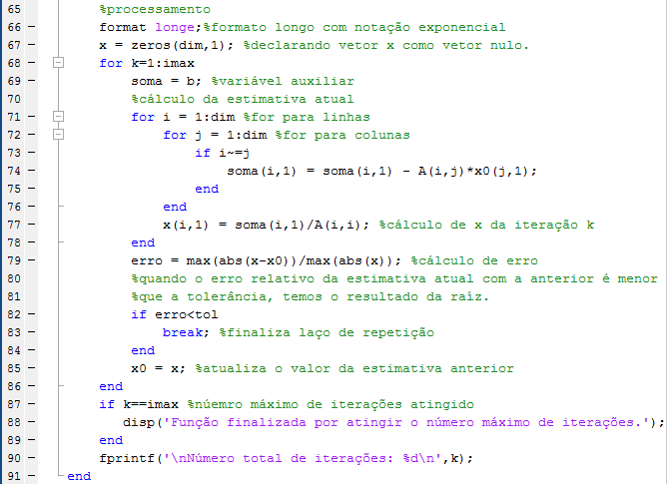
Método de Jacobi em MATLAB

Slide 11
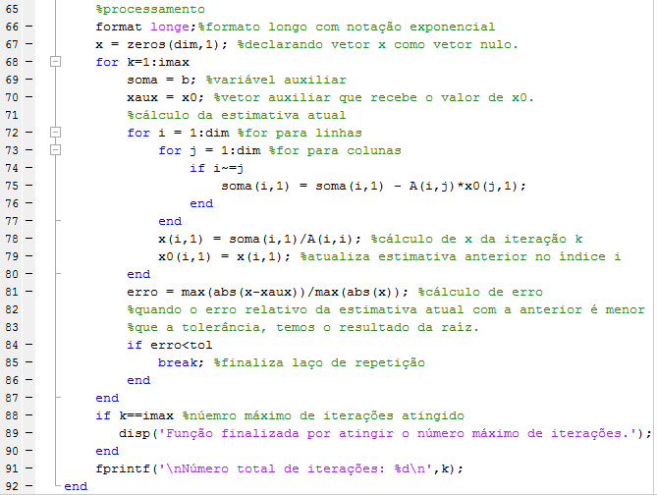
Método de Gauss-Seidel em MATLAB

Slide 12
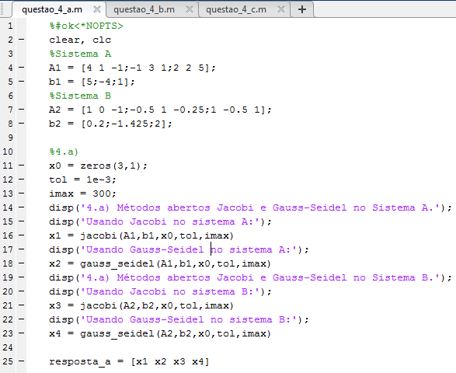
Script do item 4.a)
Sistema A
Sistema B

Slide 13
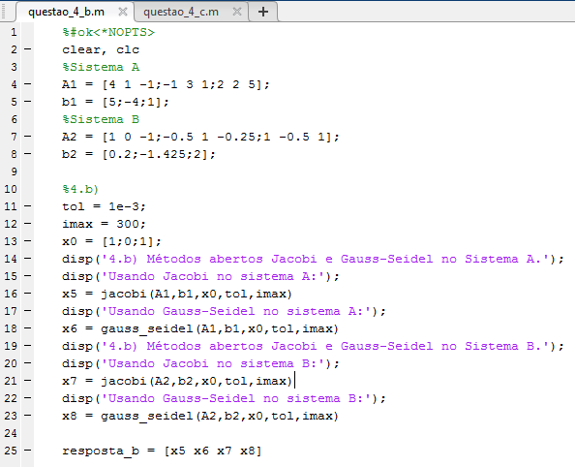
Script do item 4.b)

Slide 14
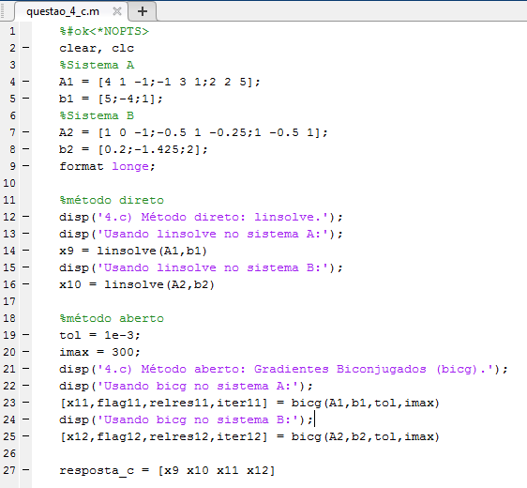
Script do item 4.c)

